Slide 1
Capítulo I – Processamento de Sinal
Mestrado de Informática Médica
Miguel Tavares Coimbra

Slide 2
Resumo
Sinal biomédico
Analógico vs Digital
Quantização e amostragem
Ruído
Convolução
Introdução à Transformada de Fourier

Slide 3
Sinal biomédico
Sinal biomédico
Analógico vs Digital
Quantização e amostragem
Ruído
Convolução
Introdução à Transformada de Fourier

Slide 4
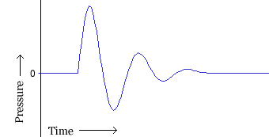
O que é um Sinal?
Definição tradicional de Sinal
  Um sinal é uma grandeza que varia no tempo e/ou espaço.
Exemplos:
  f(t) – Som
  f(x,y) – Imagem
  f(x,y,t) – Vídeo

Slide 5
Sinais ‘Reais’
Os sinais reais são Analógicos.
  Variam continuamente no tempo.
  Variam continuamente em amplitude.
A análise de um sinal real implica uma medição.
Sinais reais:
  Pressão arterial
  Temperatura corporal

Slide 6
Medição de um Sinal
Um processo de medida implica erro.
Logo: Qualquer sinal real têm ruído.
  Altero a pressão dos pneus do carro quando a meço.
  Altero a temperatura da água da banheira quando uso o termómetro.
O que é o ‘ruído’?
Uma medição tipicamente implica um Processamento

Slide 7
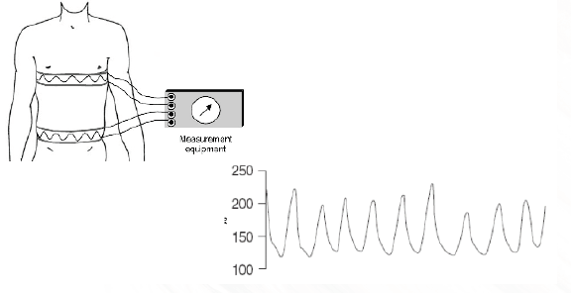
Ritmo respiratório
Slide criado por Fausto Fernandes, MIM, UP

Slide 8
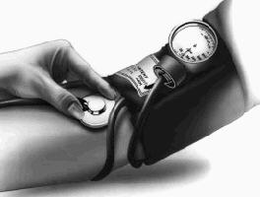
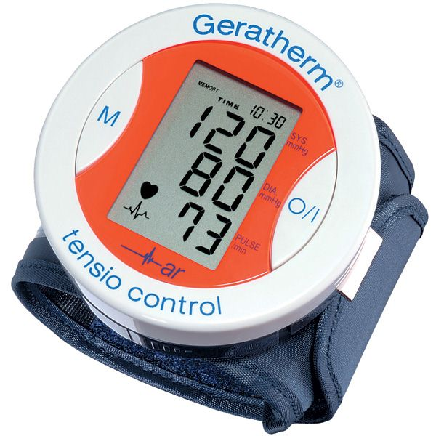
Pressão arterial
Pressão exercida pelo sangue contra a superfície interna das artérias
  Método Analógico (Contínuo)
  Método Digital (Discreto)
Slide criado por Fausto Fernandes, MIM, UP

Slide 9
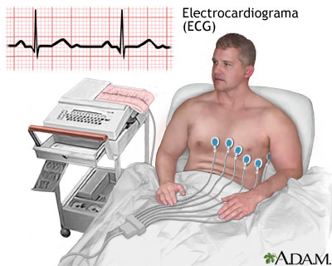
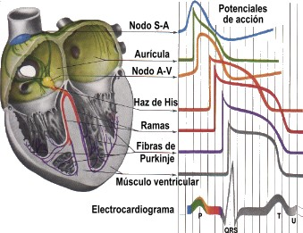
Electrocardiograma (ECG)
Registo da actividade eléctrica do coração
Slide criado por Fausto Fernandes, MIM, UP

Slide 10
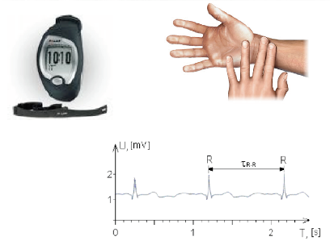
Ritmo cardíaco
Slide criado por Fausto Fernandes, MIM, UP

Slide 11
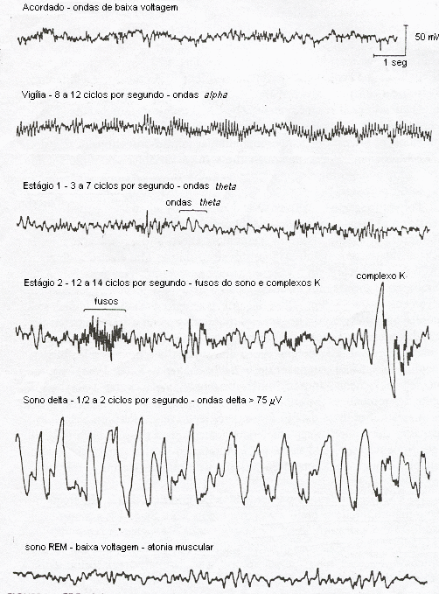
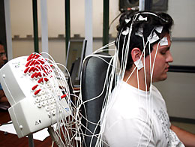
Electroencefalograma (EEG)
Registo da actividade eléctrica do encéfalo
Slide criado por Fausto Fernandes, MIM, UP

Slide 12
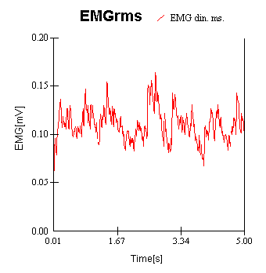
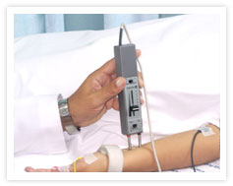
Electromiografia (EMG)
Registo da actividade eléctrica muscular
Slide criado por Fausto Fernandes, MIM, UP

Slide 13
Analógico vs Digital
Sinal biomédico
Analógico vs Digital
Quantização e amostragem
Ruído
Convolução
Introdução à Transformada de Fourier

Slide 14
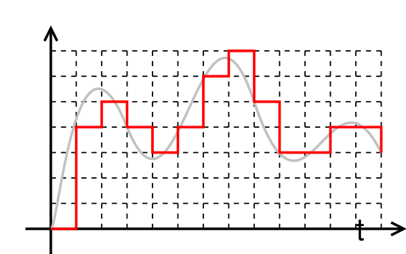
Analógico vs. Digital
Sinal analógico: Contínuo no tempo e na amplitude.
  Som emitido pelas colunas do rádio
  Imagem emitida pela televisão
  Velocidade do meu automóvel
Sinal digital: Discreto no tempo e na amplitude.
  Amostragem
  Quantização
A conversão analógica-digital implica perda de informação!

Slide 15
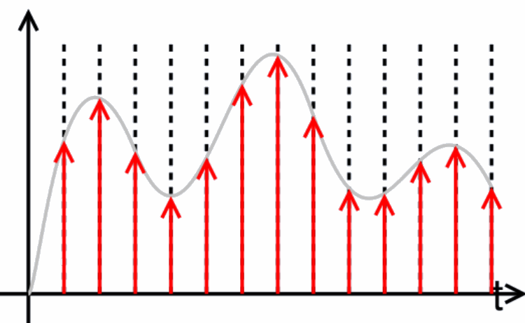
Amostragem
Apenas um valor é recolhido num intervalo definido de tempo.
  Cada valor corresponde a uma ‘amostra’.
Frequência de amostragem
  Número de amostras recolhidas por segundo
Frequência de Nyquist: A frequência máxima do sinal amostrado é igual a metade da frequência de amostragem

Slide 16
Teorema da Amostragem
Sinal contínuo
‘Comboio’ de impulsos
Função amostrada

Slide 17
Frequência de Nyquist
If
Aliasing
A frequência de amostragem deve ser >
O que é isto? Frequências do sinal?

Slide 18
Exemplo: Telefone
A taxa de amostragem é de 8 kHz (8000 amostras/segundo).
Frequência máxima de som?
  Segundo Nyquist: 8kHz/2 = 4 kHz
Som
  Frequências baixas: sons graves.
  Frequências altas: sons agudos.
E se eu tocar piano através do telefone?
  Só consigo ouvir notas graves!

Slide 19
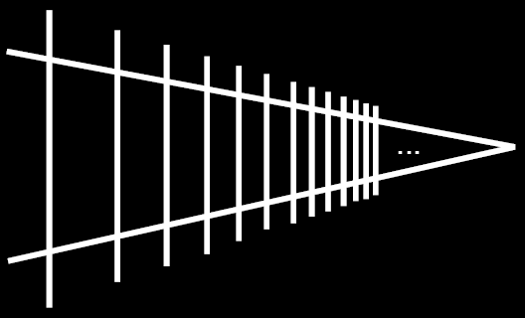
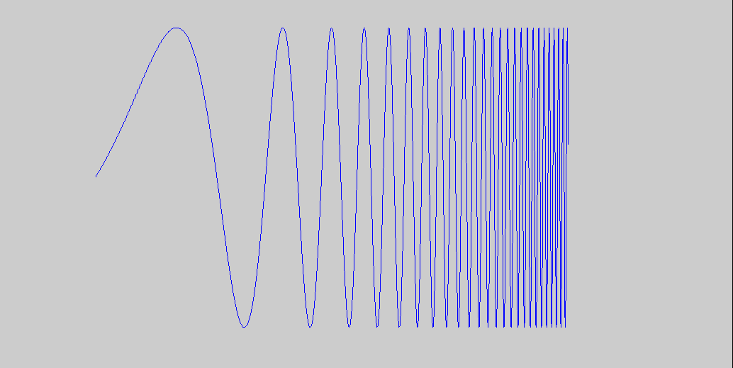
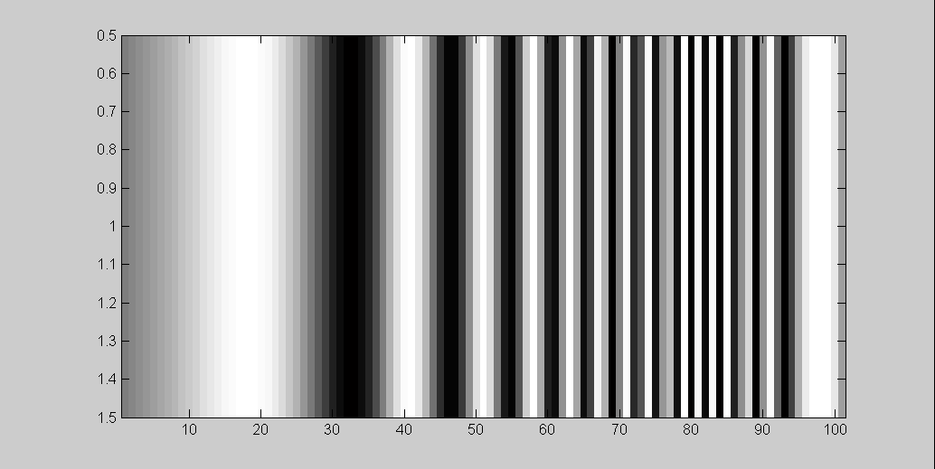
Aliasing
Sinal de entrada:
Uma vedação com efeito de perspectiva sofre ‘aliasing’
Saída com aliasing
Porquê?
x = 0:.05:5; imagesc(sin((2.^x).*x))

Slide 20
Quantização
Amostras possuem um número finito de valores possíveis.
  O valor analógico é arredondado para o valor válido mais próximo.
Intervalo de quantização.
  Diferença entre dois valores válidos.
Quanto menor o intervalo de quantização, maior a precisão do sinal. Problema: Precisamos de mais memória para o armazenar!

Slide 21
Níveis de quantização
G – número de níveis
m – bits de armazenamento
Aproxima-se cada valor ao valor quantizado mais próximo.

Slide 22


Efeitos da quantização

Slide 23
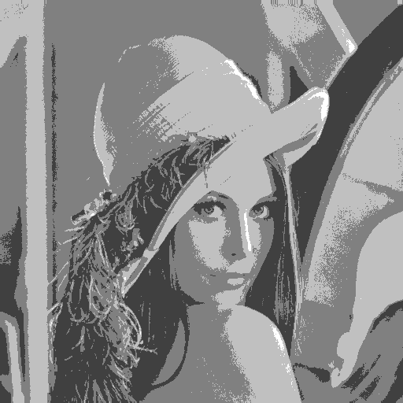
Efeitos da quantização

Slide 24
Sinal Digital
Maior nível inicial de ruído (quantização, amostragem)
  Um CD novo tem pior qualidade de som do que um disco de vinil novo.
Melhor robustez ao ruído
  Um CD velho tem melhor qualidade de som do que um disco de vinil velho.
  Uma cópia de um CD é exactamente igual ao CD original
  Uma cópia de uma cassete tem mais ruído do que a cassete original.
Pode ser processado por um computador!
Demonstra-se matematicamente!

Slide 25
Ruído
Sinal biomédico
Analógico vs Digital
Quantização e amostragem
Ruído
Convolução
Introdução à Transformada de Fourier

Slide 26
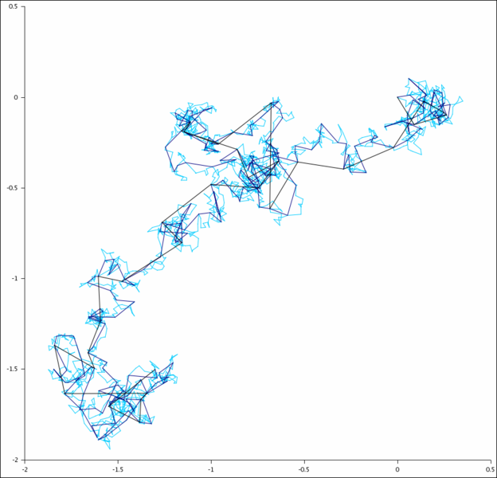
O que é o Ruído?
Define-se como qualquer degradação do sinal original.
Todos os sistemas reais contêm ruído.
  Ruído de medição.
  Ruído de quantização / amostragem.
  Ruído térmico.
  ...
Todas as partículas microscópicas vibram a uma frequência relacionada com a sua temperatura. O ruído constante provocado por esta vibração chama-se Ruído Térmico.

Slide 27


A Relação Sinal/Ruído
Quantifica a relação entre:
  Potência do Sinal
  Potência do Ruído
Mede a influência que o ruído têm na degradação do sinal.
Como as diferenças entre sinal e ruído podem ser consideráveis, tipicamente apresenta-se este valor em Decibeis.

Slide 28
Fontes de Ruído
Diferentes sinais são afectados por diferentes fontes de ruído.
Para processar um sinal, devo estudar que fontes de ruído são relevantes.
Algumas fontes de ruído ‘universais’:
  Ruído térmico.
  Ruído de medição.
  Ruído de quantização / amostragem.

Slide 29
Modelos de Ruído
Diferentes modelos de ruído:
  Gaussian, Raylegh, Erlang, Exponential, etc.
Modelização típica:
  Função de degradação h(x,y) que opera sobre o sinal f(x,y) conjuntamente com um termo aditivo de ruído n(x,y):
  g(x,y) = h(x,y) * f(x,y) + n(x,y)
Atenção:
Convolução!

Slide 30
Convolução
Sinal biomédico
Analógico vs Digital
Quantização e amostragem
Ruído
Convolução
Introdução à Transformada de Fourier

Slide 31

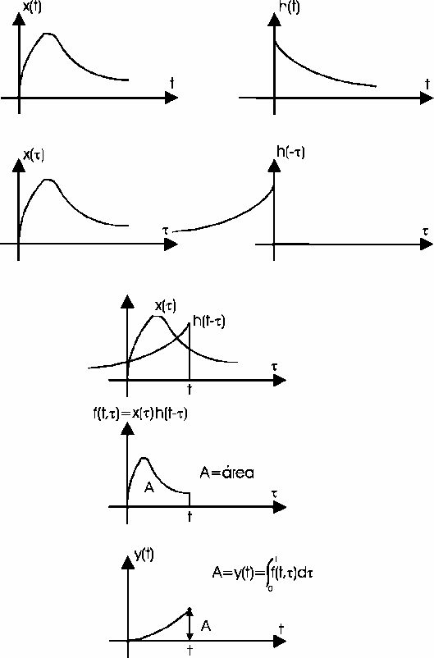
Convolução
Operação matemática
  Pode ser vista como uma ‘média deslizante’ entre um sinal a manipular e um ‘sinal-máscara’.
Relação com Fourier
  Uma convolução de dois sinais corresponde a uma multiplicação no espaço das frequências.
Operação muito útil para processamento de sinais.

Slide 32
Convolução
kernel h

Slide 33
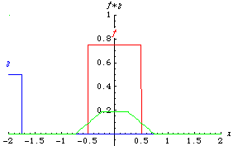
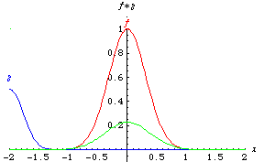
Exemplo
Eric Weinstein’s Math World

Slide 34
Propriedades da convolução
Comutativa
Associativa
Vantagem:
Sistemas em
cascata!

Slide 35
Convolução e Transformada de Fourier
Espaço de sinal (x)
Espaço de frequências (u)
Vantagem: Calcular f*g sem fazer convoluções
IFT
FT
FT

Slide 36
Introdução à Transformada de Fourier
Sinal biomédico
Analógico vs Digital
Quantização e amostragem
Ruído
Convolução
Introdução à Transformada de Fourier

Slide 37
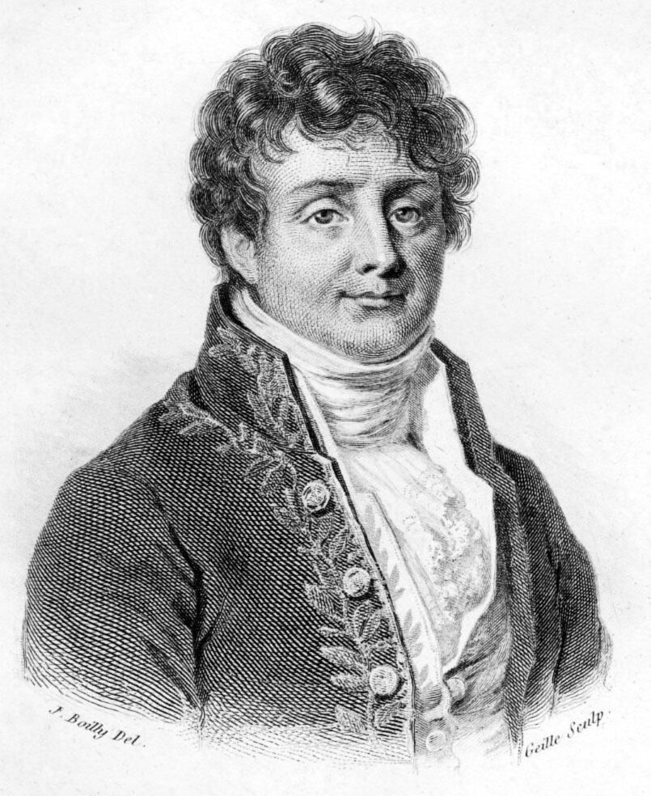
Jean Baptiste Joseph Fourier (1768-1830)
Teve uma ideia louca (1807):
  Qualquer função periódica pode ser reescrita como uma soma ponderada de senos e cosenos de diferentes frequências.
Não te acreditas?
  Lagrange, Laplace, Poisson e outros também não.
  Apenas foi traduzido para Inglês em 1878!
Mas é verdade!
  Chama-se a Série de Fourier
  Possivelmente a ferramenta matemática mais útil em toda a engenharia!

Slide 38
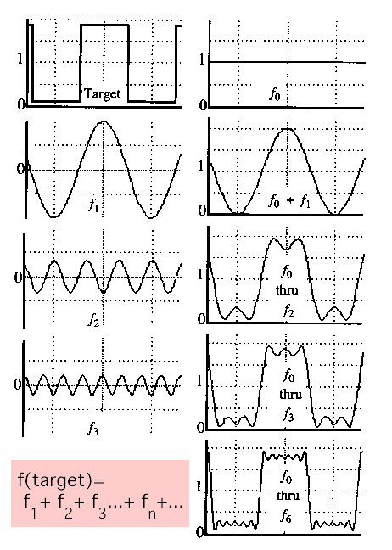
Soma de Senos
A nosso ‘tijolo’:
Soma-se um número suficiente destes para se obter qualquer sinal f(x) que se queira!
Quantos graus de liberdade?
O que é que cada um controla?
Quais guardam as características globais de um sinal? E as finas?

Slide 39
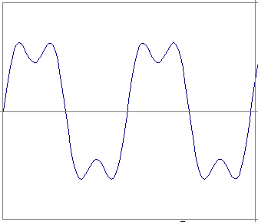
Tempo e Frequência
Exemplo : g(t) = sin(2pf t) + (1/3)sin(2p(3f) t)

Slide 40
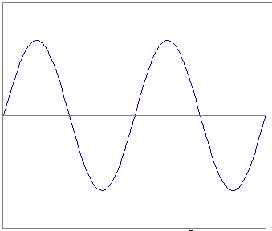
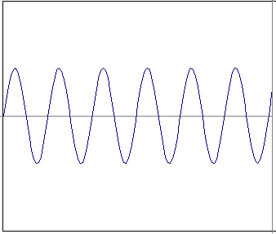
Tempo e Frequência
Exemplo : g(t) = sin(2pf t) + (1/3)sin(2p(3f) t)
=
+

Slide 41
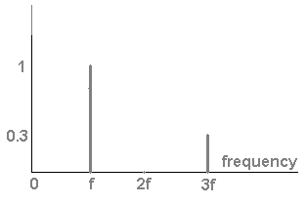
Espectro de frequências
Exemplo : g(t) = sin(2pf t) + (1/3)sin(2p(3f) t)
=
+

Slide 42

Espectro de frequências
=
+
=

Slide 43
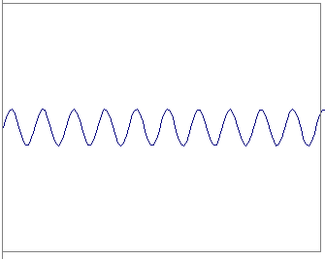
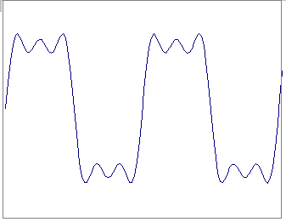
Espectro de frequências
=
+
=

Slide 44
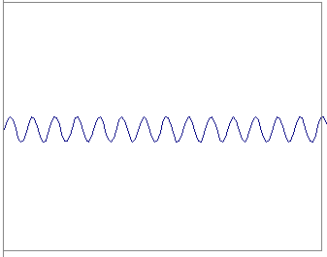
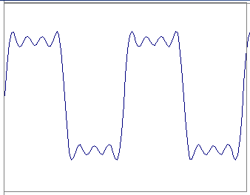
Espectro de frequências
=
+
=

Slide 45
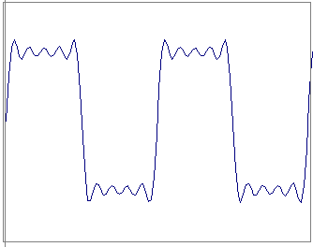
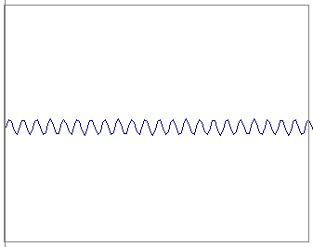
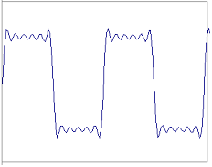
Espectro de frequências
=
+
=

Slide 46
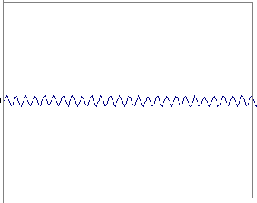
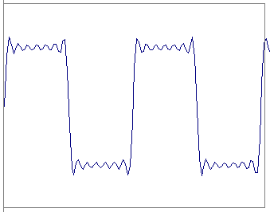
Espectro de frequências
=
+
=

Slide 47
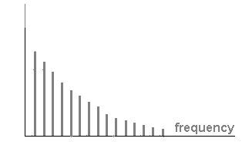
Espectro de frequências
=

Slide 48
Transformada de Fourier
Directa:
Note:
Inversa

Slide 49
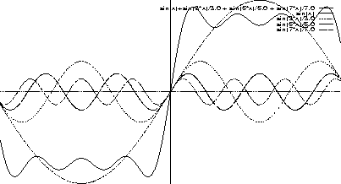
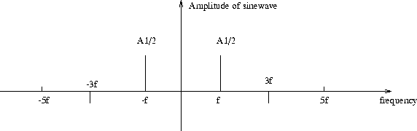
Transformada de Fourier
Podemos decompor um sinal numa soma de senos e co-senos.
  Amplitude
  Frequência
  Fase
Quantos mais usarmos, melhor a reconstrução.
  Perfeita: nr. infinito de senos e co-senos
Função ‘degrau’

Slide 50

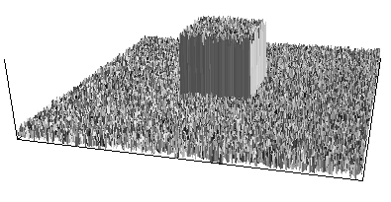
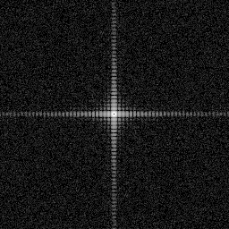
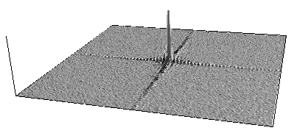
Relação Espaço - Frequência
Frequências espaciais:
  Baixas: Áreas planas
  Médias: Áreas com textura dominante
  Altas: Fronteiras
Grande concentração de energia nas baixas frequências!

Slide 51
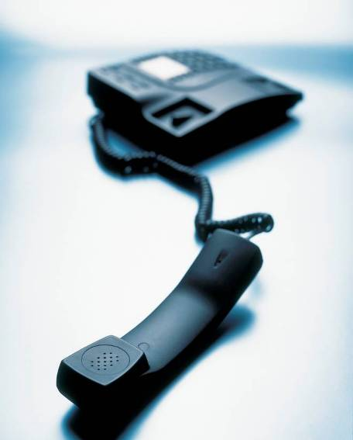
Exemplos
Um CD contêm frequências Áudio até aos 22 kHz.
Um telefone apenas contêm frequências até aos 4 khz.
A voz é diferente!
Os sons agudos não são transmitidos!

Slide 52
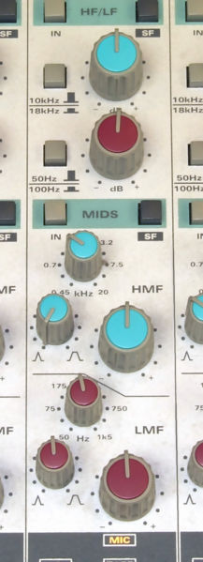
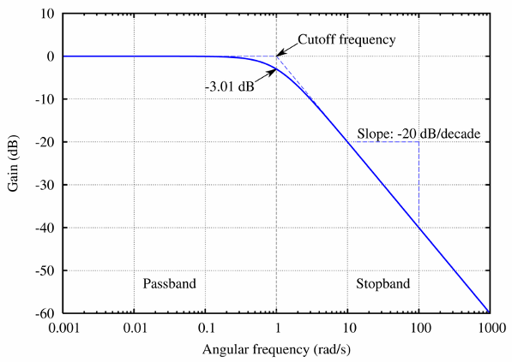
Filtros de Frequência
Posso manipular de forma diferente as várias frequências do sinal.
  Filtros de Frequência.
Filtros típicos
  Passa-Alto
  Passa-Baixo
  Passa-Banda
Um equalizador de som é uma bateria de filtros de frequência.
Introdução à Transformada de Fourier
Filtro Passa-Baixo

